Slide 1

千锋HTML5学院
第二阶段javascript课程课件

Slide 2
javaScript基础目录
1
什么是javascript，javascript能干啥
2
javaScript的组成部分
3
Javascript的标签
4
Javascript数据类型，变量，
5
运算符

Slide 3
JavaScript基础
Javascript基本介绍
JavaScript是一种专为与网页交互而设计的客户端脚本语言。
最初是为了实现表单验证
JavaScript能完成的功能多得去了
  用户交互（表单验证）
  网页特效（漂浮的广告）
  用户记住账户名密码
  网页游戏(围住神经猫)
  ……
  href=“#” href=“###”

Slide 4
JavaScript基础
JavaScript的历史
JavaScript 诞生于 1995 年。 它当时的目的是为了验证表单输入的验证。 因为在 JavaScript问世之前，表单的验证都是通过服务器端验证的。而当时都是电话拨号上网的年代，服务器验证数据是一件非常痛苦的事情。
1995 年， 当时工作在 Netscape(网景)公司的布兰登(Brendan Eich)为解决类似于 “向服务器提交数据之前验证”的问题。在 Netscape Navigator 2.0 与 Sun 公司联手开发一个称之为LiveScript 的脚本语言。为了营销便利，之后更名为 JavaScript
(和 java的关系)
HTML,CSS,JS三者的关系

Slide 5
JavaScript基础
JavaScript的组成
javascript
ECMAScript
BOM
DOM
ECMAScript：是一种由Ecma国际(前身为欧洲计算机制造商协会,英文名称是European Computer Manufacturers Association)通过ECMA-262标准化的脚本程序设计语言。这种语言在万维网上应用广泛，它往往被称为JavaScript或JScript，但实际上后两者是ECMA-262标准的实现和扩展
BOM： Browse Object Model，提供与浏览器交互的方法和接口
DOM： Document Object Model，提供访问和操作网页内容的方法和接口

Slide 6
JavaScript基础
javaScript标签
<script type=“text/javascript”></script>
第一句javascript代码：
alert(“亲，是否对我似曾相识！”) ;
第二句：
  document.write(“亲，我在页面上，跟alert不一样噢！”);
每句话后面要写分号
document.write可以输出任何HTML的代码

Slide 7
JavaScript基础
javaScript和HTML的执行顺序
Javascript和HTML代码在同一个文件中写，它们的执行顺序是从上朝下，谁在前先执行谁，一般来说，刚开始学习，没有特殊需求，javascript代码写在<head>与</head>中间，当然javascript代码写在html文件的任何地方都可以。
Javascript标签可以出现多个。

Slide 8
JavaScript基础
编辑工具和运行环境
编辑工具：写代码的工具
IDE集成开发环境（IDE，Integrated Development Environment ）
如：dreamweaver，editplus，Notepad++，Hbuilder，webstorm，sublimeText3，netbeans，atom
Java：Eclipse，Myeclipse
c#：Visual Studio
运行环境：看结果的地方
如：IE，firefox，chrome,opera,safari（控制台）

Slide 9
JavaScript基础
javaScript注释
单行注释 //
多行注释 /* */
文档注释 /** */

Slide 10
JavaScript基础
javaScript文件引入方式
javaScript文件引入方式
<script type="text/javascript" src="demo1.js" ></script>
注意：
1、不可以使用单标
<script type="text/javascript" src="demo1.js“/ >
2、不可以在标签中写代码
<script src="demo1.js">alert('xxxx')</script>;

Slide 11
JavaScript基础
<script>标签的属性
language已废弃。原来用于代码使用的脚本语言。由于大多数浏览器忽略它，所以不要用了。
src 表示要引入的外部文件
type 表示脚本语言的类型

Slide 12
JavaScript基础
原样输出标签的内容
  &lt; 是 “<”
  &gt; 是 “>”

Slide 13
JavaScript基础
变量的定义
javascript中的一切都区分大小写
赋值：
age = 20;
定义的同时赋值：
var age=20；
可以一次定义多个变量：
var name=“avery", age=18，weight=108;

Slide 14
JavaScript基础
关键字和保留字
关键字
保留字
Break | Else | New | var
Case | Finally | Return | void
Catch | For | Switch | while
Continue | Function | This | with
Default | If | Throw
Delete | In | Try
Do | Instanceof | Typeof
Abstract | Enum | Int | short
Boolean | Export | Interface | static
Byte | Extends | Long | super
Char | Final | Native | synchronized
Class | Float | Package | throws
Const | Goto | Private | transient
Debugger | Implements | Protected | volatile
Double | Import | Public
  尽管保留字在这门语言中还没有任何特定的用途。但它们有可能在将来被用作关键字。

Slide 15
JavaScript基础
JS的标识符
JS的标识符：
  标识符是指JS中定义的符号，例如：变量名、函数名等。
  标识符可以由任意的大小写字母、数字、下划线(_)和美元符($)组成，但是不能以数字开头，不能是js中的保留关键字。
  标识符区分大小写，如：age和Age是不同的变量。但强烈不建议，用同一个单词的大小写区分两个变量。
变量的命名(见名知意)：
  按照惯例，ECMAScript 标识符采用驼峰大小写格式，也就是第一个字母小写，剩下的每个单词的首字母大写firstName

Slide 16
JavaScript基础
数据类型
五种简单类型，一种引用类型
Number：数字（整数，小数）
String：字符串；
布尔类型：Boolean() a==b
特殊类型 null、undefined
Object：对象(引用数据类型)
如果alert(abc)一个不存在的变量，会直接报错，而不是undefined，可见undefined和真正的未定义还是有些区别的。因为它是一种特殊类型。
  null也是一种值，但逻辑含义是没有值，它是对象Object类型
  typeof关键字
  变量类型在赋值时才能确定

Slide 17
JavaScript基础
JS是弱类型的语言
js是弱数据类型的语言，容错性较高。
定义时不需要定义类型，赋值赋的是什么类型就是什么类型
var temp；//temp是什么数据类型？不确定
temp= 12;//temp变量是数字类型
temp = “hello”;//temp变量变成了字符串类型
怎么运行查看变量的类型
var x=123;
alert(typeof x);

Slide 18
JavaScript基础
运算符
算术运算符（+，-, *,/,%）
字符串和变量的拼接(+)
关系运算符
  <、>、<=、>=、==、===、!= !== （= == ===）
逻辑运算符
  && 与(且)、|| 或、! 非
&& 有假便假
|| 有真便真
赋值运算符a+=10;
=、+=、-=、*=、/=、%=
自增、自减
  ++a, a++
  --a, a--

Slide 19
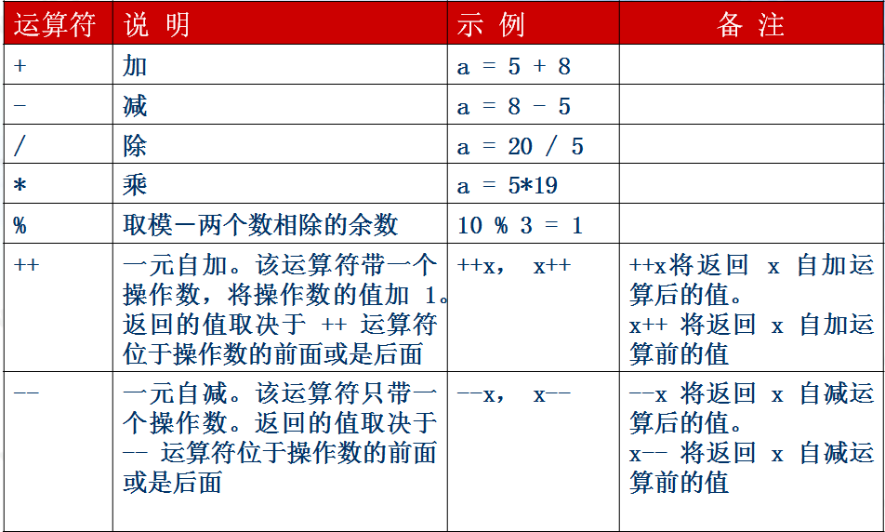
JavaScript基础
算术运算符

Slide 20
JavaScript基础
类型的转换
Boolean()
Number()
String() NaN特殊的数字类型
parseInt()
parseFloat()
NaN ，即非数值（Not a Number）是一个特殊的数值，这个数值用于表示一个本来要返回数值的操作数未返回数值的情况（这样就不会抛出错误了） 。例如，在其他编程语言中，任何数值除以 0都会导致错误，
从而停止代码执行。但在 ECMAScript中，任何数值除以 0会返回 NaN
，因此不会影响其他代码的执行。
NaN 本身有两个非同寻常的特点。首先，任何涉及 NaN 的操作（例如 NaN /10）都会返回 NaN ，这个特点在多步计算中有可能导致问题。其次， NaN 与任何值都不相等，包括 NaN 本身。

Slide 21
JavaScript基础
字符串和变量的拼接(+)
如：var age = 20；
alert(“我的年龄为：”+age);
alert(“我今年”+age+“岁了”);

Slide 22
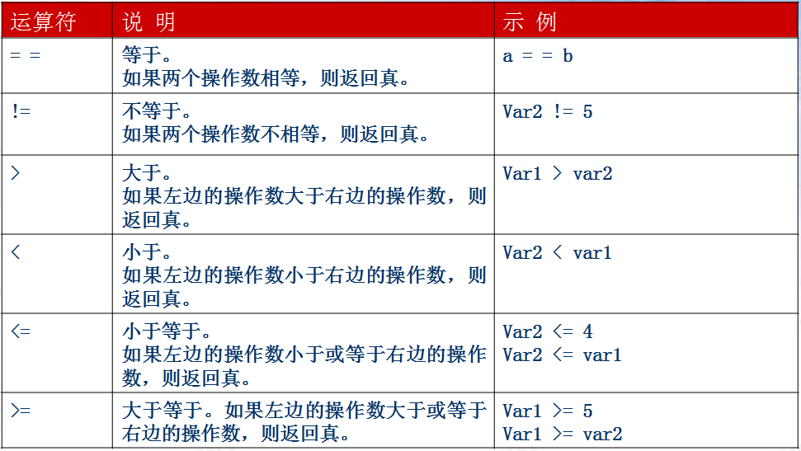
JavaScript基础
关系运算符

Slide 23
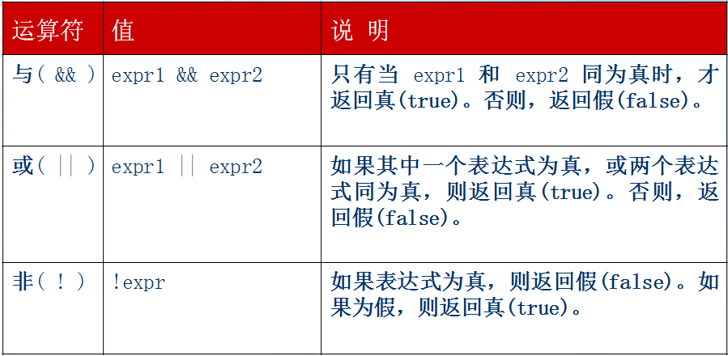
JavaScript基础
逻辑运算符

Slide 24
JavaScript基础
表达式
由运算符和操作数（变量或常量）组成的式子
  算术运算符组成的式子叫算术表达式
  关系运算符组成的式子叫关系表达式或者条件表达式
  逻辑运算符组成的式子叫做逻辑表达式
  ……
  如：2+3；a+5；c>3; a&&b等；

Slide 25
JavaScript基础
示例
  交换2个数字的值
  Var a = 10；
  Var b = 15；
  0.1+0.2==0.3

Slide 26
JavaScript基础
代码规范
  代码缩进(JS/html)
  =号两边的空格 +号两边的空格
  语句最后的 ; 号
  小括号的嵌套
  双引号、单引号嵌套

Slide 27
JavaScript基础
作 业
  必做：1k=1024
  今天课堂所有的例子代码，照敲两遍
  入职薪水10K，每年涨幅5%，50年后工资多
  提示：Math.pow(3,5) 得到的是3的5次方；
  为抵抗洪水，战士连续作战89小时，编程计算共多少天零多少小时？
  小明要到美国旅游，可是那里的温度是以华氏度为单位记录的。它需要一个程序将华氏温度（80度）转换为摄氏度，并以华氏度和摄氏度为单位分别显示该温度。
  提示：摄氏度与华氏度的转换公式为：摄氏度 = 5/9.0*(华氏度-32)
  给定一个数，把它保留3位小数(toFixed()方法)
  给定一个三位数，分别把这个数字的百位、十位、个位算出来并显示。
  给定2个数，算加减乘除四种运算并输出到页面运算式子和结果。
  例：输出 100+1=101
  8、var k=0; console.log(k++ + ++k +k+k++);
  9、熟悉八进制，十六进制的写法。
  10、掌握数值转换的方法和结果Number() parseInt() parseFloat()。
  (二进制、十进制的转换)

Slide 28
加强拓展作业
计算两个文本框的加减乘除
要求：1) 使用parseInt方法类型转换
2) 计算结果使用Math.round方法四舍五入

Slide 29


